Slide 1

участь у проєкті «На Урок»
Участь у проєкті
«На Урок»

Slide 2
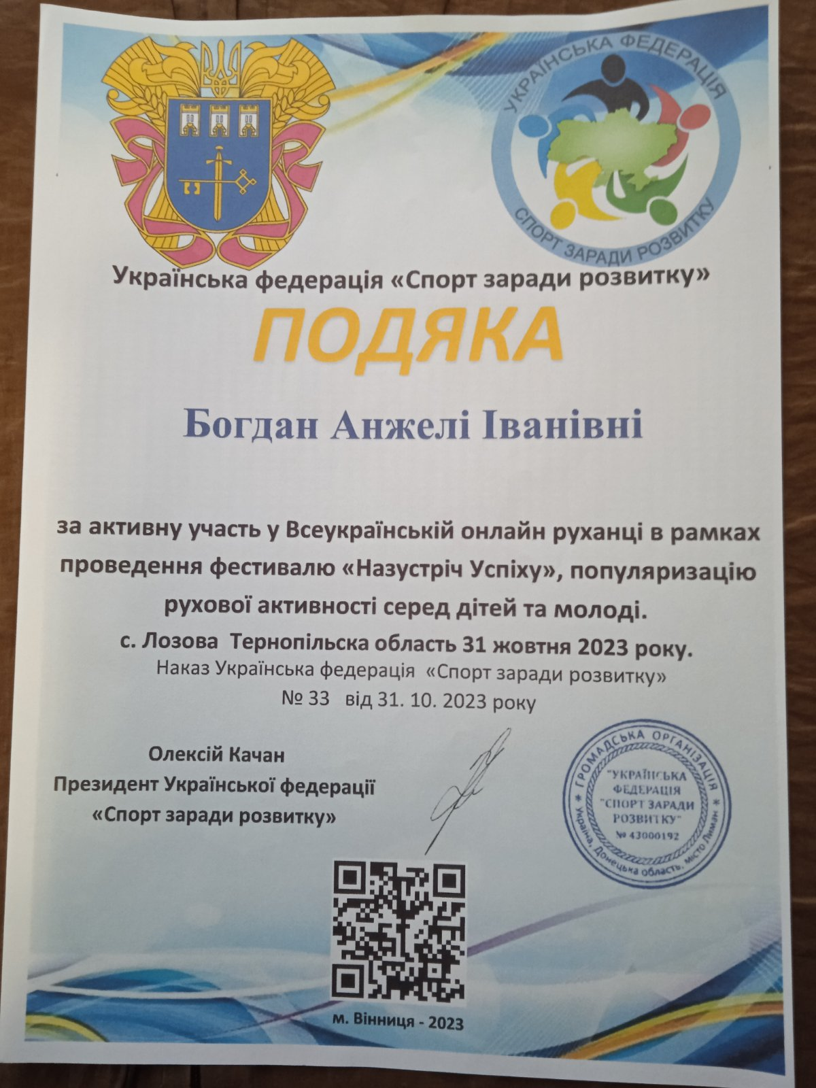


Участь у фестивалі
«На зустріч Успіху»

Slide 3
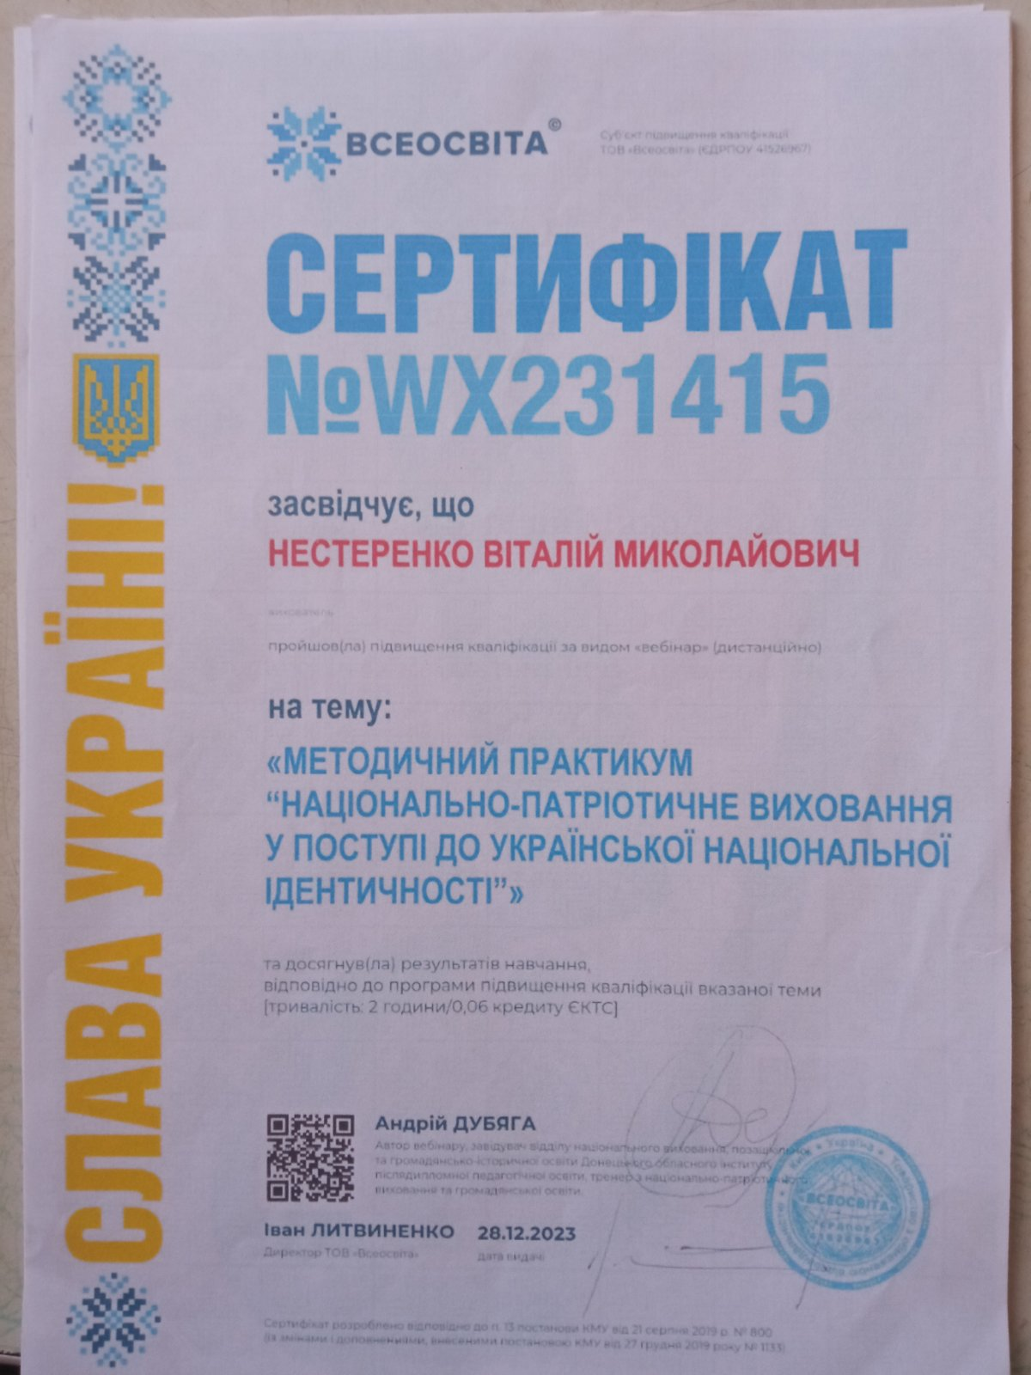

Участь у проєкті ВСЕОСВІТА
участьУУ

Slide 4


Участь у проєкті
ВСЕОСВІТА

Slide 5



Подяка директору закладу

Slide 6

Участь у конкурсі плакатів на екологічну тематику

Slide 7

Участь
У
Всеукраїнському
Конкурсі
ПЕДАГОГ
НОВАТОР

Slide 8

Нагороди
За
публікацію
власного матеріалу

Slide 9
Участь
у шкільному проєкті
«До знань через онлайн»

Slide 10
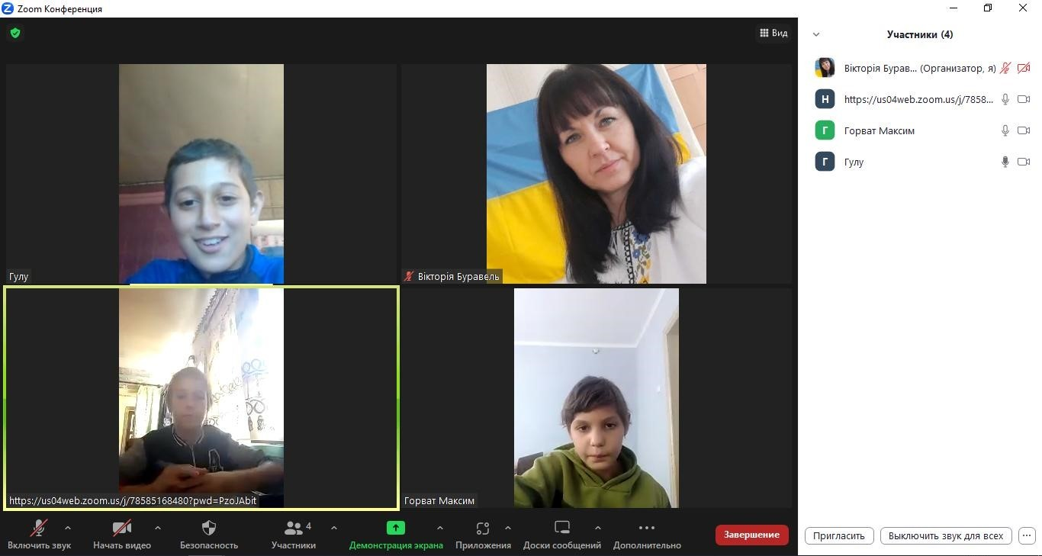

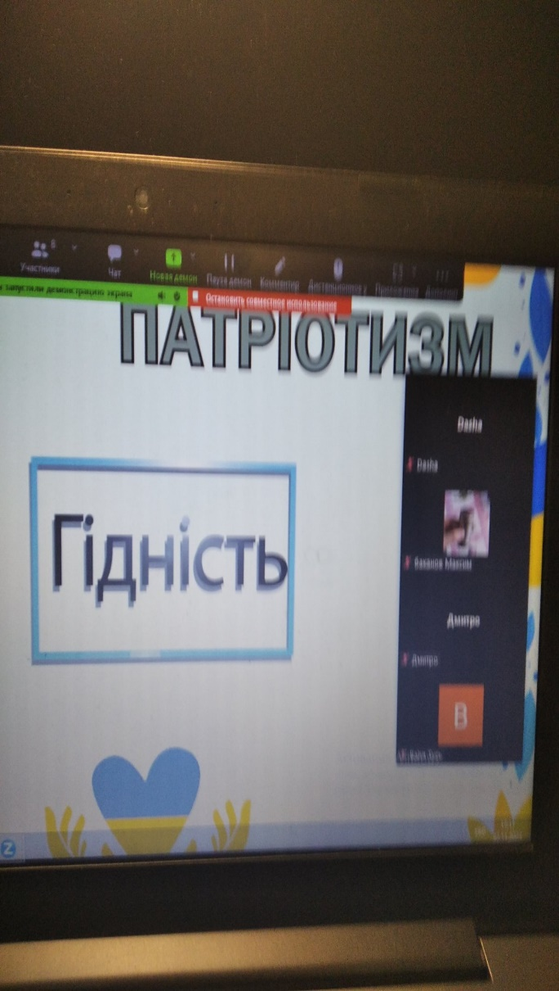

«Віртуальний клас»
Спілкування з учнями в ZOOM на вільні теми

Slide 11
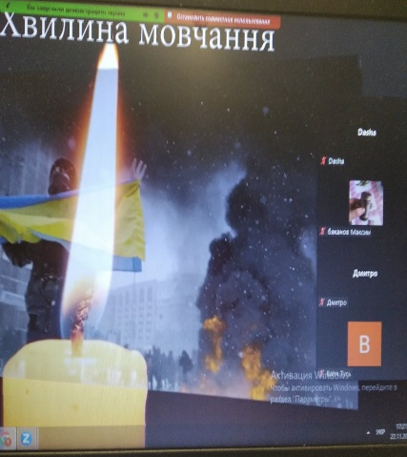
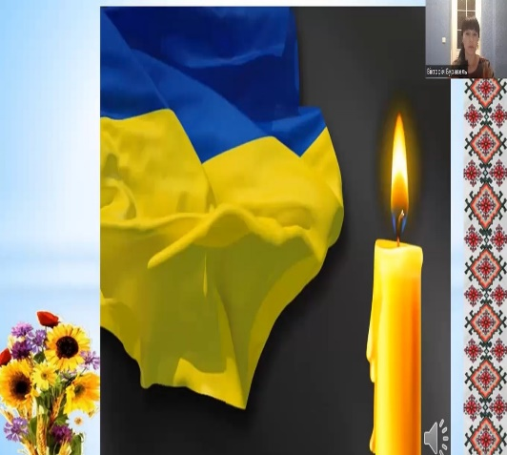
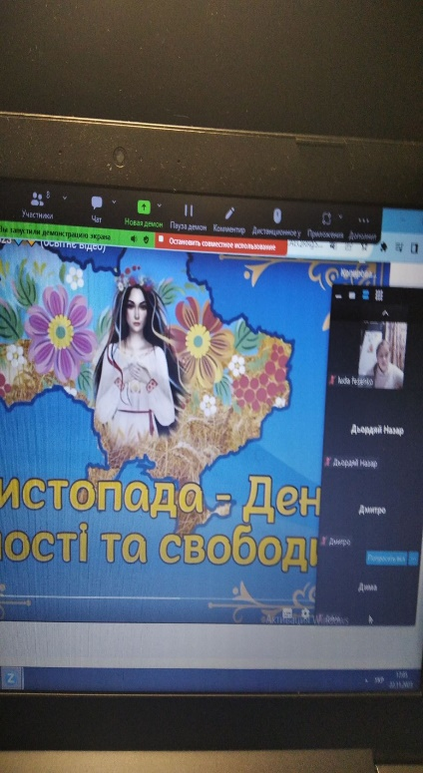
Заходи
з національно – патріотичного виховання

Slide 12
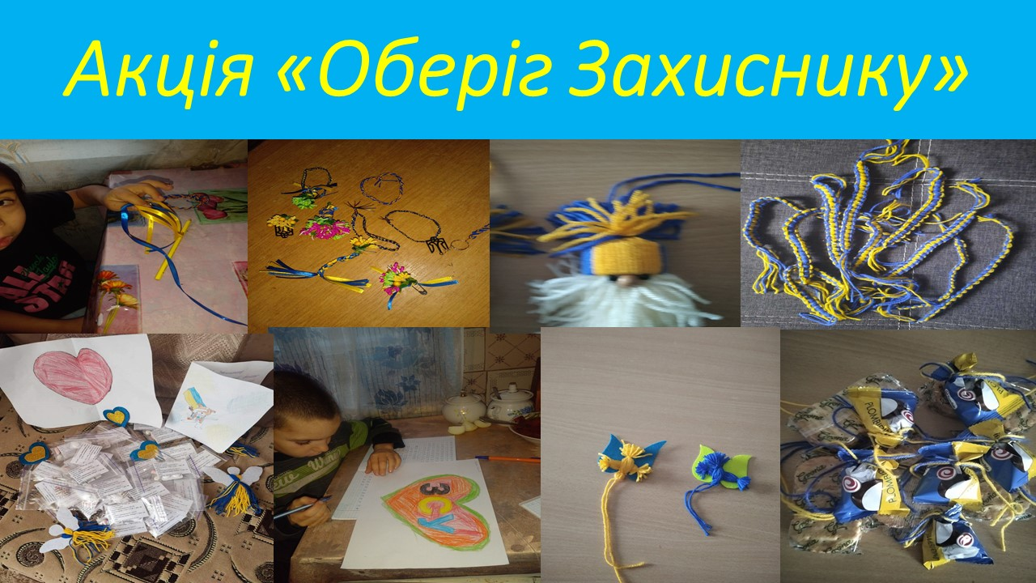

Slide 13
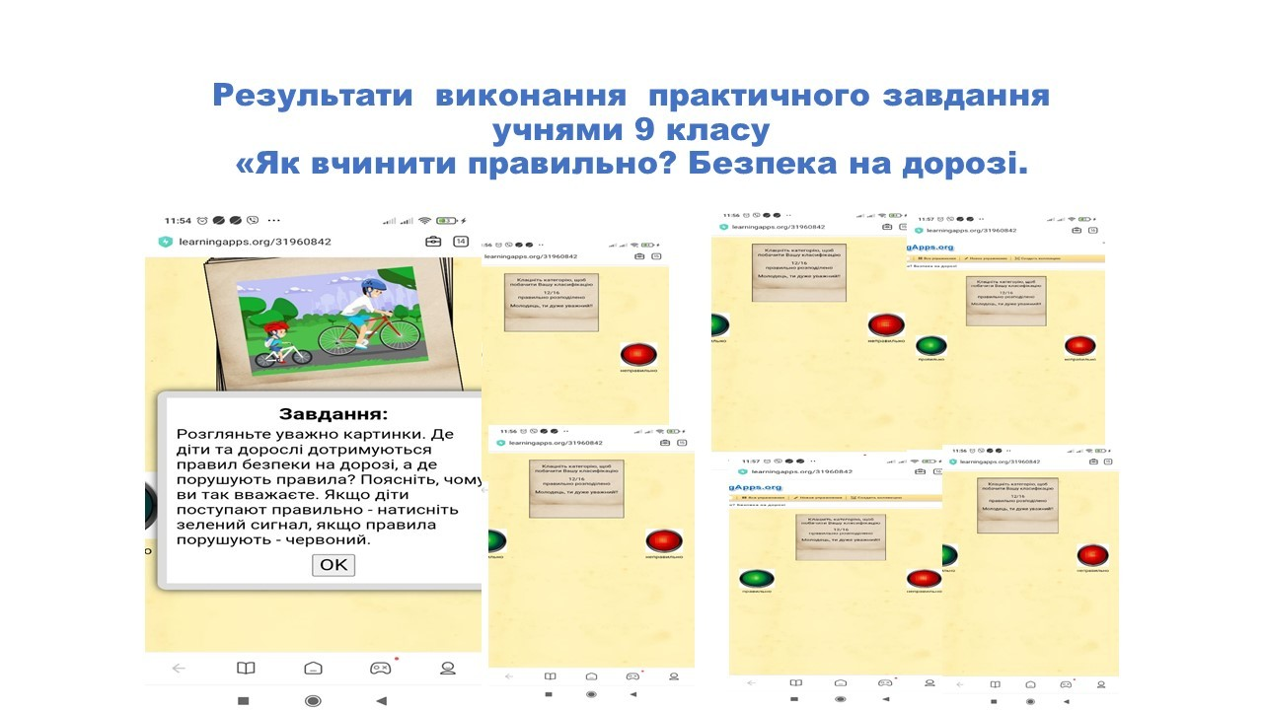
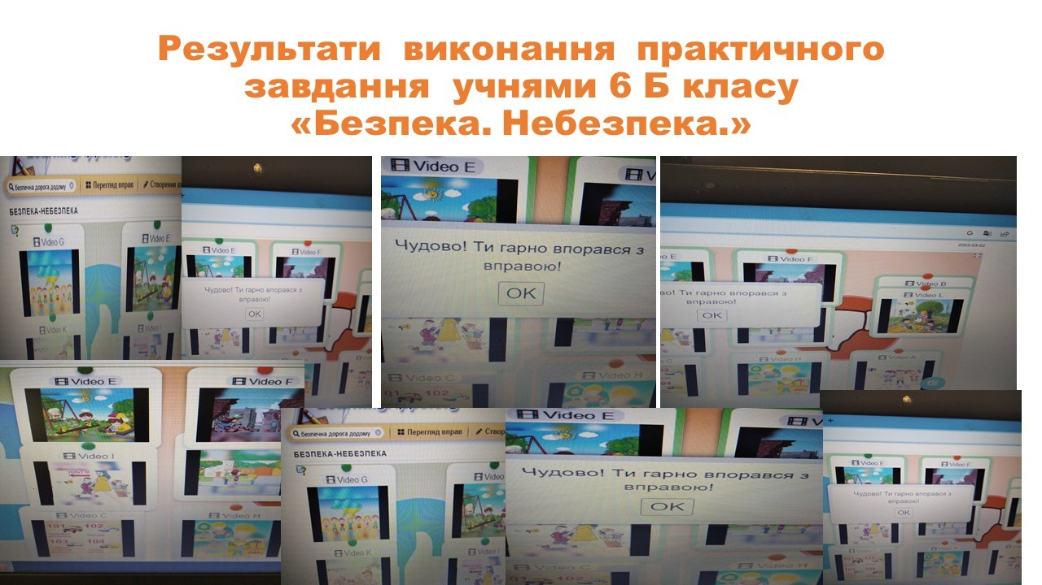
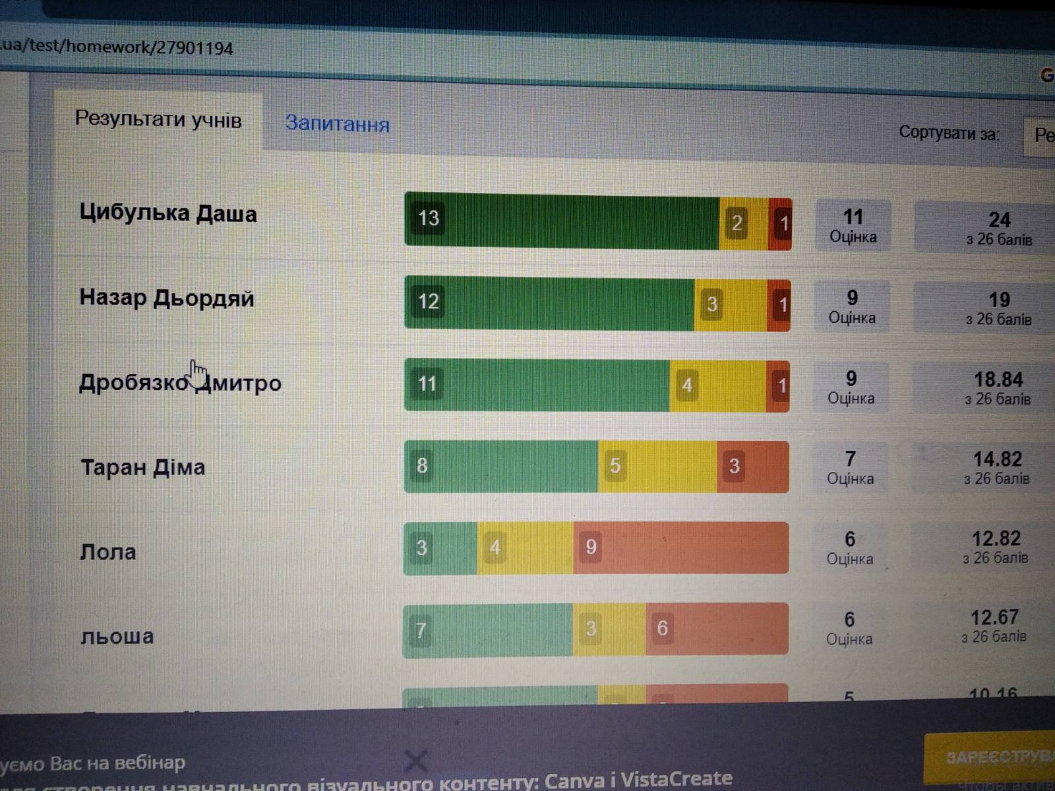
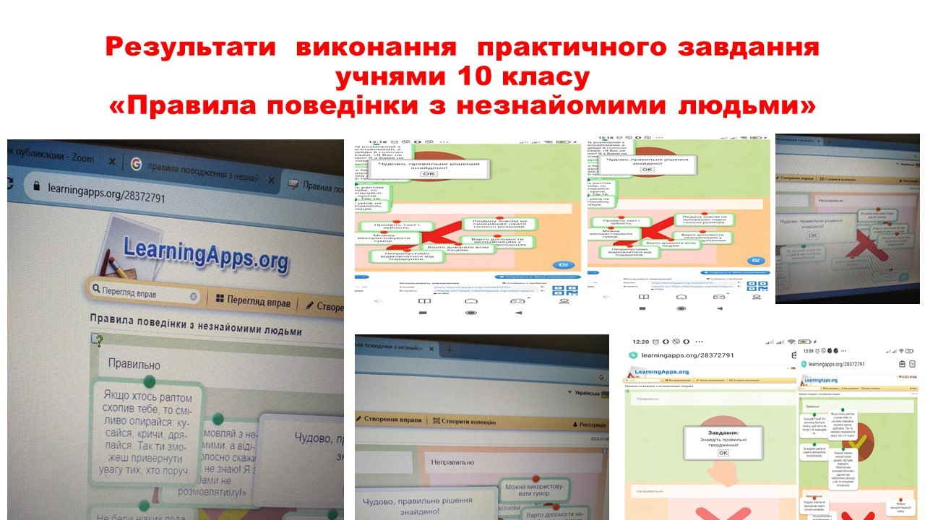
Онлайн тестування –
отримання об'єктивної інформації про досягнуті учнями результати
з безпеки життєдіяльності

Slide 14
